Slide 1
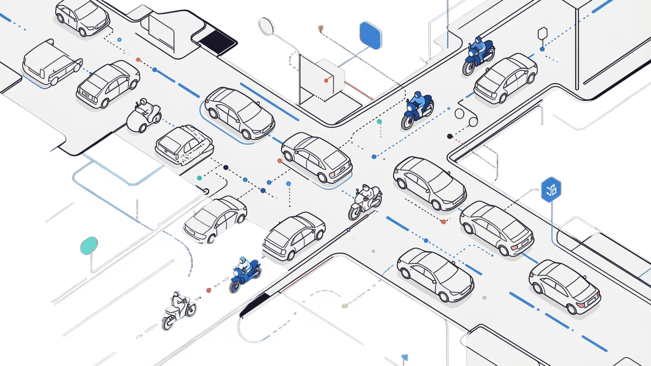
Báo Cáo Kết Thúc Học Phần
Lập Trình Hướng Đối Tượng
Tên đề tài: Quản Lý Thư Viện
Sinh viên: Hoàng Thanh Truyền — MSSV: 242013027— Lớp: CIT2431
Giảng viên hướng dẫn: Trần Anh Tuấn
Đăk Lăk, ngày 14 tháng 05 năm 2026
CAO ĐẲNG BÁCH KHOA TÂY NGUYÊN

Slide 2
Phần 1: Mô Tả Đề Tài
GIỚI THIỆU PHẦN MỀM
Phần mềm là gì?
Phạm vi phần mềm
Ứng dụng console viết bằng C++ để quản lý danh sách phương tiện giao thông (Ô tô và Mô tô).
Ứng dụng console, chạy trên môi trường Windows (sử dụng conio.h, _getch(), system("cls") để xóa màn hình)
Dữ liệu lưu dưới dạng file văn bản (data_phuongtien.txt) trên local; không hỗ trợ mạng hay nhiều người dùng đồng thời
Hệ thống phù hợp cho mục đích học tập và đồ án quy mô nhỏ
Mục đích: Quản lý thông tin phương tiện, thực hiện thêm/xóa/sửa/tìm kiếm, lưu/đọc dữ liệu từ file và hiển thị danh sách phân trang.

Slide 3
Các Chức Năng Chính
Quản lý ô tô
Quản lý mô tô
Thêm, xóa, sửa, tìm kiếm, hiển thị danh sách ô tô
Thêm, xóa, sửa, tìm kiếm, hiển thị danh sách mô tô
Phân trang danh sách
Lưu & Đọc File
Hiển thị 5 bản ghi/trang, điều hướng bằng phím số
Tự động lưu khi thoát và tự động đọc khi khởi động chương trình

Slide 4
Tổng Quan Kỹ Thuật
THÔNG SỐ DỰ ÁN
Tên dự án
QLPTGT – Quản Lý Phương Tiện Giao Thông
Ngôn ngữ
C++ (C++14/17)
IDE / Build
Visual Studio 2022 (v143), x64 Debug
Platform
Windows (conio.h, system("cls"))
Số file nguồn
3 file: main.cpp, PhuongTien.h, DanhSachPhuongTien.h
Lưu trữ dữ liệu
File văn bản: data_phuongtien.txt
Cấu trúc dữ liệu
Danh sách liên kết đơn (Singly Linked List)

Slide 5
Phần 2: Cấu Trúc Lớp
KIẾN TRÚC HƯỚNG ĐỐI TƯỢNG
Sơ đồ UML (dạng text tóm tắt):
CPhuongTien (abstract)
|-- COto (SoChoNgoi, KieuDongCo)
|-- CMoto (LoaiXe)
NodePhuongTien (CPhuongTien* data, NodePhuongTien* next)
CDanhSachPhuongTien --> head: NodePhuongTien*
CQuanLyTienGiaoThong --> dsPhuongTien: CDanhSachPhuongTien
Lớp
Loại
Mô tả
CPhuongTien
Abstract (lớp cơ sở)
Chứa BienSo, HangSX, NamSX, MauSac. Có pure virtual getLoaiPhuongTien()
COto
Kế thừa CPhuongTien
Thêm SoChoNgoi (int), KieuDongCo (string). Xăng/Dầu/Điện
CMoto
Kế thừa CPhuongTien
Thêm LoaiXe (string). Tay ga/Xe số/Xe côn
NodePhuongTien
Struct
Con trỏ CPhuongTien* data (đa hình) + NodePhuongTien* next
CDanhSachPhuongTien
Lớp quản lý
Linked List với head. Quản lý toàn bộ CRUD + file I/O
CQuanLyTienGiaoThong
Lớp điều phối
Chứa CDanhSachPhuongTien, xử lý menu và luồng người dùng

Slide 6
Phần 3: Cấu Trúc Dữ Liệu
Kiểu dữ liệu sử dụng
Danh sách liên kết đơn
Chuỗi: std::string cho biển số, hãng sản xuất, màu sắc, kiểu động cơ, loại xe
Số nguyên: int cho năm sản xuất, số chỗ ngồi
Con trỏ: CPhuongTien* trong NodePhuongTien để đảm bảo tính đa hình
Dự án sử dụng Singly Linked List thủ công (không dùng STL container) với NodePhuongTien chứa con trỏ đa hình CPhuongTien* và con trỏ next trỏ tới nút tiếp theo.
Thêm: Duyệt đến cuối danh sách, gắn nút mới
Xóa: Cập nhật liên kết prev->next, giải phóng bộ nhớ bằng delete
Destructor: Duyệt toàn bộ, giải phóng từng node và data

Slide 7
Phần 4: Các Chức Năng Chi Tiết
STT
Chức năng
Mô tả
1
Thêm phương tiện
Chọn loại (Ô tô/Mô tô), nhập thông tin, kiểm tra biển số trùng, thêm cuối linked list
2
Xóa phương tiện
Tìm theo biển số, xóa node, giải phóng bộ nhớ (delete)
3
Sửa thông tin
Tìm theo biển số, cho chỉnh sửa từng trường. Dùng dynamic_cast để truy cập thuộc tính riêng
4
Tìm kiếm
Tìm kiếm tuyến tính O(n) theo biển số, hiển thị bảng chi tiết
5
Hiển thị danh sách
Xuất bảng 7 cột, phân trang 5 bản ghi/trang, điều hướng bằng phím số (_getch)
6
Lưu dữ liệu
Ghi toàn bộ danh sách ra data_phuongtien.txt. Tự động lưu khi thoát chương trình
7
Đọc dữ liệu
Đọc từ file, tạo đúng kiểu đối tượng (COto/CMoto) dựa trên nhãn đầu bản ghi

Slide 8
Phần 5: Tính Chất Lập Trình Hướng Đối Tượng
Kế thừa (Inheritance)
Đa hình (Polymorphism)
Đóng gói (Encapsulation)
COto, CMoto kế thừa CPhuongTien – tái dùng 4 thuộc tính và các phương thức Nhap/Xuat/GhiFile/DocFile
Con trỏ CPhuongTien* gọi đúng Xuat() của COto hoặc CMoto tại runtime. DocFile() đọc đúng loại qua nhãn
Thuộc tính protected/private. Truy cập qua getBienSo(), setHangSX(), setSoChoNgoi()...
Trừu tượng (Abstraction)
Dynamic Cast
dynamic_cast và dynamic_cast trong hàm Sua() để truy cập thuộc tính riêng từng loại
CPhuongTien có pure virtual getLoaiPhuongTien() → lớp trừu tượng, không thể khởi tạo trực tiếp

Slide 9
Phần 6: Lưu Trữ Dữ Liệu
Cách lưu hiện tại
Gợi ý cải tiến
Dữ liệu được ghi vào file văn bản data_phuongtien.txt. Mỗi bản ghi gồm nhiều dòng theo thứ tự: nhãn loại (Oto/Moto), BienSo, HangSX, MauSac, và các trường riêng (SoChoNgoi + KieuDongCo với Ô tô, LoaiXe với Mô tô).
Sử dụng JSON hoặc CSV (với escape) để dễ parse và tương thích hơn
Dùng SQLite cho tính toàn vẹn dữ liệu và hỗ trợ truy vấn tốt hơn
Ưu điểm
Dễ cài đặt, dễ đọc và debug bằng tay
Nhược điểm
Dễ lỗi khi format thay đổi hoặc dữ liệu chứa ký tự đặc biệt
Không kiểm soát schema; đọc phải theo thứ tự chính xác

Slide 10

Phần 7: Tổng Kết
Những điểm đã đạt được
Đề xuất cải tiến
Hoàn thiện các chức năng CRUD cho phương tiện giao thông (Ô tô, Mô tô)
Áp dụng đầy đủ 4 tính chất OOP: kế thừa, đa hình, đóng gói, trừu tượng
Quản lý bộ nhớ động thủ công bằng new/delete, destructor ảo đúng cách
Lưu/đọc file tự động khi khởi động và thoát chương trình
Giao diện console rõ ràng, phân trang danh sách, đọc phím tức thì bằng _getch()
Vấn đề
Giải pháp
DocFile() không đọc NamSX
Bỏ comment dòng ifs >> NamSX; thêm ifs.ignore()
Dữ liệu test không hợp lệ
Xóa data_phuongtien.txt và nhập lại
Phụ thuộc Windows: conio.h
Mở rộng #ifdef _WIN32 hoặc dùng ncurses
Tìm kiếm O(n)
Dùng std::unordered_map để tra cứu O(1)
Chưa có sắp xếp
Thêm sắp xếp theo biển số hoặc năm sản xuất
Kết luận: Dự án QLPTGT là một chương trình quản lý phương tiện giao thông hoàn chỉnh ở mức học thuật, thể hiện tốt các kiến thức về lập trình hướng đối tượng trong C++. Điểm cần ưu tiên khắc phục là lỗi đọc/ghi trường NamSX trong các hàm DocFile/GhiFile.

